Slide 1

Проект опорной площадки агробизнес – образование
«Душа земли родного края»
МКОУ «Иргейская СОШ»

Slide 2
Цель:
Создание условий для самореализации обучающихся на территории своего села через формирование агробизнес-компетенций, развитие инновационного мышления и бизнес-подхода к сельскохозяйственному производству в Нижнеудинском районе и сформировать готовность к добросовестному творческому труду в технологическом обществе, способствовать творческому развитию личности учащегося
Разработать нормативно-правовое обеспечение, учебно-методический комплекс, формировать материально-техническое оснащение, соответствующее современным требованиям
Создать условия, обеспечивающие развитие инициативности, удовлетворение потребностей и профессиональных интересов сельских школьников в сфере изучения основ агробизнеса
Задачи
Внедрение в систему образования эффективных механизмов реализации системы непрерывного агробизнес-образования
Организация исследовательской деятельности учащихся на пришкольном учебно-опытном участке
Укрепить ценностное, созидательное отношение школьников к своему селу, к труду на благо своей семьи и общества через систему духовно-нравственного воспитания в учреждении
Расширить сферу взаимодействия образовательной организации с внешней средой по вопросам агротехнической подготовки учащихся в рамках реализации данной модели (КФХ, ПУ №48, Тулунский аграрный техникум)

Slide 3
Актуальность Проекта
Для Иргейского муниципального образования, где 100% предприятий ориентированы на сельскохозяйственное производство, актуальным является формирование мотивации школьников на выбор профессий агротехнологической направленности
Таким образом, актуальность программы «Душа Земли родного края» обусловлена необходимостью обеспечить экономическую стабильность в жизни села и тем самым сохранить контингент учащихся
Исходя из этого, мы определили ресурсы развития образовательной организации для реализации модели агробизнеса:
более 30 лет действует пришкольный участок. Мы сохранили традицию трудовой практики, в результате чего нам не приходится искусственно прививать детям навыки работы на земле;
выращенная продукция идет на удешевление питания в школьной столовой, закупку семян и инвентаря, улучшение материально-технической базы школы;
на территории школы расположена теплица, разработаны грядки;

Slide 4


Уровень начального общего образования
Модули агробиснес- направленности в рабочих программах
учебных предметов
Модули агробиснес- направленности в рабочих программах
учебных предметов
Окружающий мир
Окружающий мир
Технология
Технология
Начальное общее образование
Внеурочная деятельность.
Внеурочная деятельность.
Азбука содержания животных
Text in here
Азбука содержания животных
Учись учиться
Территория детства
Учись учиться
Территория детства
Мир лекарственных растений
Мир лекарственных растений

Slide 5
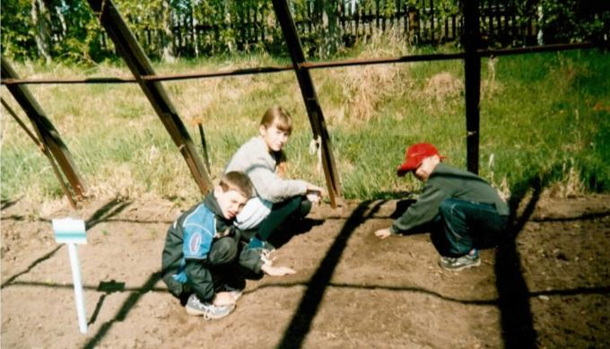
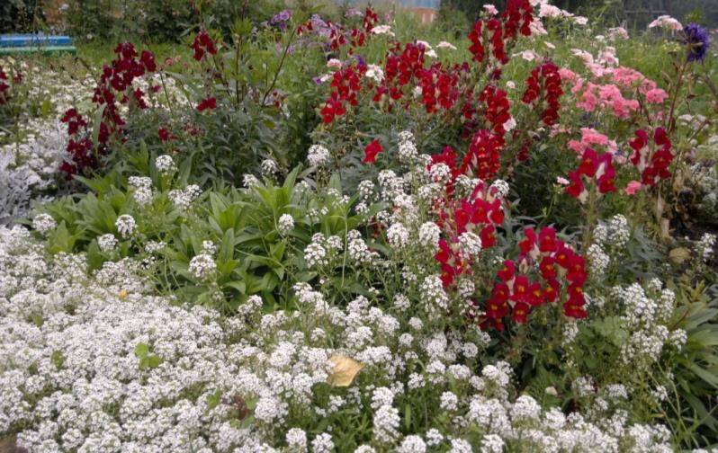
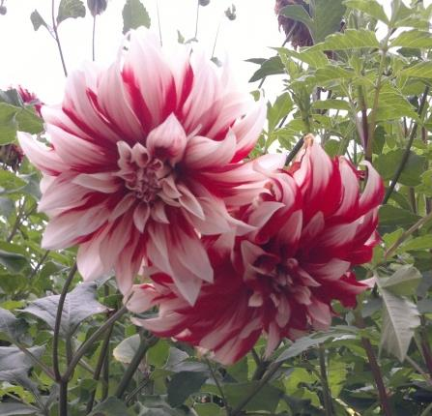
Школа юного цветовода
1 кл.- календула, настурция.
2 кл. – космея. львиный зев,
3кл. – астры, бархатцы.
4кл. – георгины, петуния
Результат:
1.Сформированное представление о специфике сельскохозяйственного труда;
2.Формирование первичного экономического мышления;
3.Первичные трудовые навыки;
4.Формирование основ проектной деятельности.

Slide 6
Уровень основного общего образования
Модули агробиснес- направленности в рабочих программах
учебных предметов
Биология.
География Иркутской области
Технология. ОБЖ
Физика. Математика
Обществознание. Литература
Основное
общее образование
Профориентационная подготовка. Элективные курсы
Родной край
Химические секреты агронома
Цветы на школьном дворе
Твоя профессиональная карьера
Дополнительное образование
Внеурочная деятельность
Умелые руки
Физика вокруг нас
Исследовательская работа
Социальные практики

Slide 7
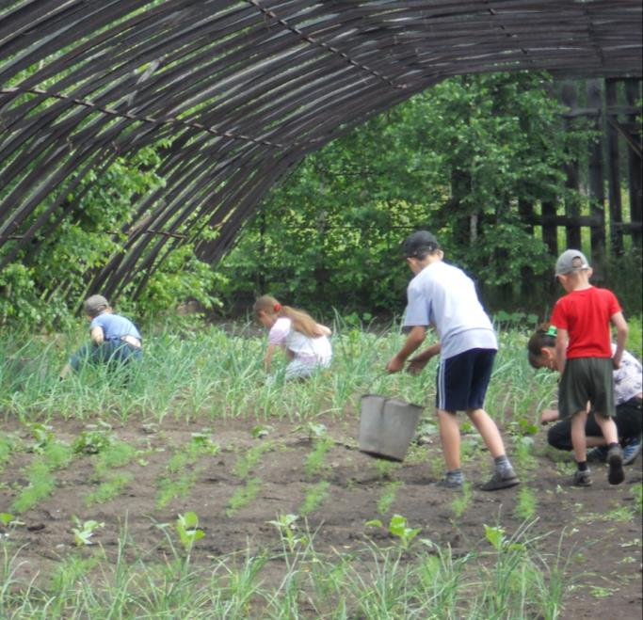
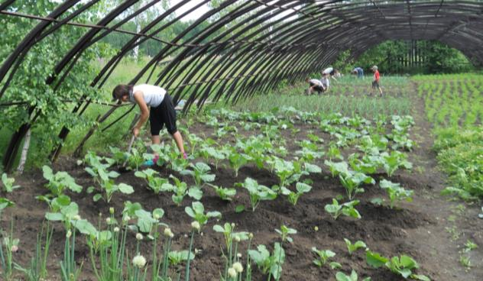
Школа юного овощевода
Исследовательская деятельность по выращиванию экологически чистых овощей
Проектная деятельность по выращиванию разных сортов томатов
Летняя трудовая практика
Результат:
Готовность к выбору профессии, специальности;
Сформированный комплекс компетенций в сфере сельскохозяйственного производства, агробизнес – образования;
Работа на учебно –опытном участке;
Знакомство с основами экономики и ведение бизнеса;
Реализация ученических проектов;

Slide 8
Уровень среднего общего образования
Модули агробиснес- направленности в рабочих программах
учебных предметов
Биология.
География
Технология. ОБЖ
Физика. Математика
Обществознание. Литература
Профориентационная подготовка. Элективные курсы
Среднее общее образование
Искусство успеха в бизнесе
Text in here
Клетки и ткани
Удивительный мир окислительно-восстановительных реакций
Дополнительное образование
Физика вокруг нас
Проектно-исследовательская деятельность
Социальные практики

Slide 9
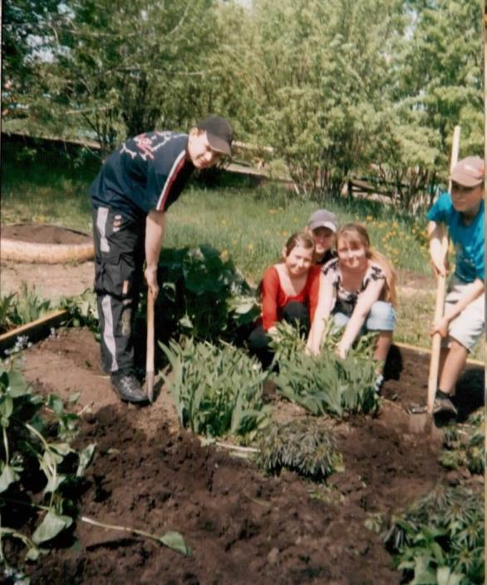
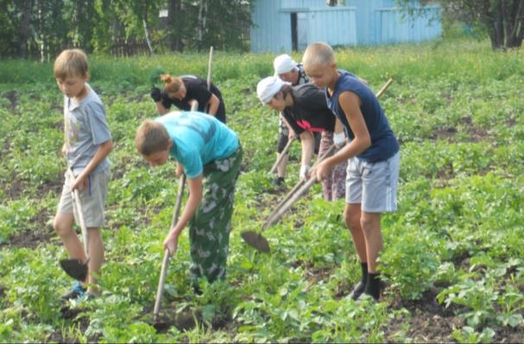
Школа юного агробизнесмена
Опытническо-исследовательская работа
Выращивание огурца
Влияние предпосевного замачивания семян свеклы на урожайность.
Влияние подзимнего посева на урожай моркови..
Размножение картофеля различными способами.
Результат:
Сформированная мотивация к занятию сельскохозяйственным трудом;
Сформированная мотивация на осознанный выбор профессии
Самореализация, высокий уровень социальной адаптации;
Развитие бизнес- компетенции в сельскохозяйственной сфере

Slide 10
Этапы реализации Проекта
«Душа земли родного края»
Третий этап заключительный
Второй этап практический
Первый этап подготовительный

Slide 11
Ожидаемые конечные результаты Проекта:
Привлечение ресурсов социальных партнеров для расширения возможностей материально-технической базы школы.
Обеспечение временного трудоустройства подростков -10 ежегодно.
Увеличение занятости учащихся – до 100% (в том числе опекаемые – 100%).
Рост социальной активности учащихся – до 100%.
Формирование предпринимательских компетенций.
Рост числа участников муниципальных, региональных, всероссийских смотров, конкурсов, конференций – о до 50%.
Удовлетворённость качеством образовательных услуг – до 96%.
Реализация овощной экологически чистой продукции, выращенной на пришкольном участке для школьной столовой и в другие ОО, ДОО
Обустройство и озеленение пришкольной территории и улиц
Количество выпускников, осознанно выбравших сельский образ жизни – до 30%

Slide 12
Риски и пути их преодоления:
Риски | Пути преодоления
Увеличение контингента учащихся из неблагополучных семей. | Индивидуализация образования и воспитания, деятельностный подход в воспитательном процессе
Пассивность значительной части детей и родителей. | Стимулирование участия в реализации социально-значимых проектов (благодарность, размещение информации в СМИ, на сайте школы, поощрение экскурсией и т.д.)
Негативное отношение ребенка к своей перспективе жизни в селе. | Включение в личностно-значимую и общественно-полезную деятельность, создание ситуации востребованности детских социально значимых проектов, созидательной деятельности, направленных на заботу в селе.
Старение педагогических кадров | Изменение политики муниципальных органов в жилищном вопросе для молодых специалистов. Повышение статуса педагога в социуме.
Отдалённость ОО от районного и областного центров, центров дополнительного образования. Ограниченность инфраструктуры дополнительного образования в селе. | Использование школьного автобуса для организации внеурочной деятельности (поездки на экскурсии, мероприятия в другие учреждения района и т.д.).
Недостаточная компетентность педагогов – участников проекта. | Прохождение курсовой подготовки.
Недостаточное финансирование на приобретение ГСМ при реализации агробизнес - проекта. | Увеличение лимита расхода ГСМ по ОУ и привлечение средств социальных партнёров.

Slide 13
Спасибо за внимание

